Slide 1

Día, Fecha: | Viernes, 11/10/2024
Hora de inicio: | 07:10
Seminario de Sistemas 1 [B]
Luis Enrique Rivera Najera

Slide 2

LAB. SEMINARIO DE SISTEMAS 1
Laboratorio #10

Slide 3
Dudas Proyecto Final
---------------------------------------------
Exposiciones
---------------------------------------------
Azure Cognitive Services
---------------------------------------------
Docker
---------------------------------------------
Ejemplo Practico
---------------------------------------------
Dudas
---------------------------------------------
Corto #3
Agenda

Slide 4
Dudas Proyecto Final?

Slide 5
Exposiciones
Grupo 5

Slide 6
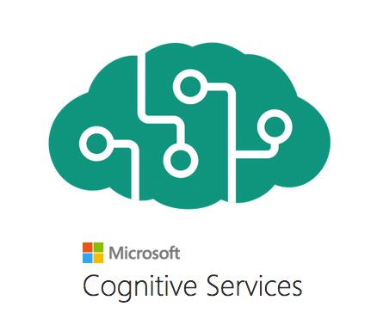
Azure Cognitive Services

Slide 7
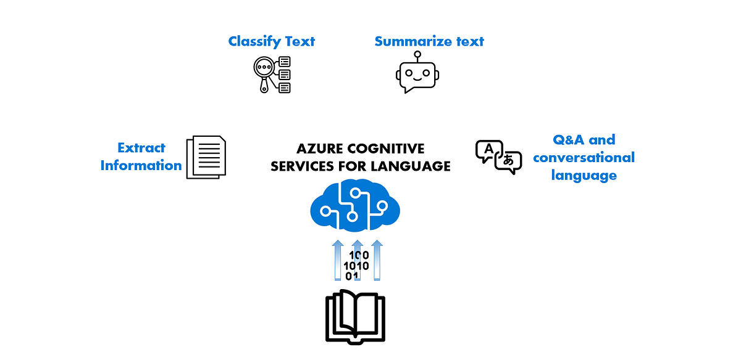

Slide 8
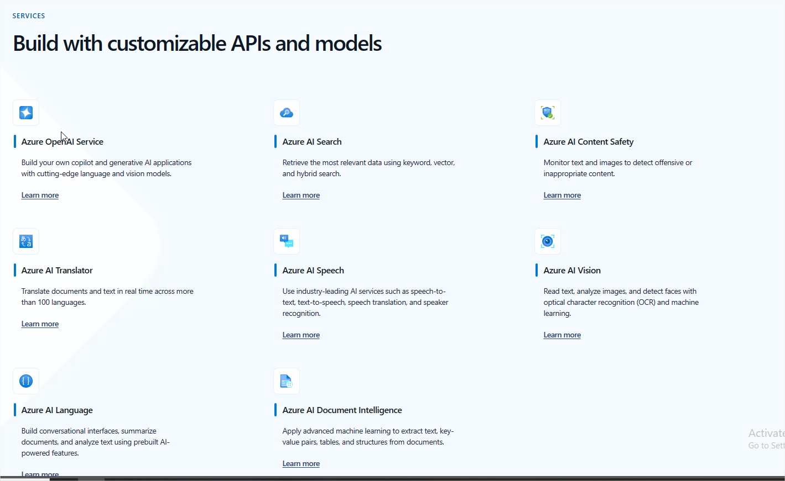

Slide 9

Azure OpenAI

Slide 10

Azure OpenAI Service
Proporciona acceso mediante la API de REST a los eficaces modelos de lenguaje de OpenAI incluyendo las series de modelos de inserciones, además de GPT GPT-4 y GPT-3,5-turbo ya tienen disponibilidad general

Slide 11
Casos de Uso
CREACION Y DISENO DE CONTENIDO
  La creación y el diseño de contenido efectivos son cruciales para atraer e involucrar a los clientes.
AUTOMATIZACION ACELERADA
  La automatización de las tareas de TI mejora las experiencias de los empleados, mejora las interacciones con los clientes e impulsa una mayor eficiencia dentro de la comunidad de desarrolladores de una empresa.
MARKETING PERSONALIZADO
  La personalización aumenta las posibilidades de participación y conversión del cliente y puede mejorar significativamente el retorno de la inversión en marketing.
CHATBOTS Y ASISTENTES VIRTUALES
  Los chatbots y asistentes virtuales impulsados ​​por IA generativa brindan respuestas instantáneas y precisas a las consultas de los clientes.

Slide 12

Azure Cognitive Search

Slide 13

Azure AI Search
Azure AI Search, una plataforma de recuperación de información basada en IA, ayuda a los desarrolladores a crear experiencias de búsqueda enriquecidas y aplicaciones de IA generativas que combinan grandes modelos de lenguaje con datos empresariales.

Slide 14
Casos de Uso
MUESTRA LOS RESULTADOS MÁS RELEVANTES PARA TUS USUARIOS
  Utilice modelos avanzados de aprendizaje profundo de Microsoft Research y Bing para proporcionar resultados contextuales y relevantes en sus aplicaciones.
CREE APLICACIONES DE PRÓXIMA GENERACIÓN CON AZURE OPENAI SERVICE.
  Combine Azure AI Search con Azure OpenAI Service para aplicar los modelos de lenguaje de IA más avanzados a sus soluciones de búsqueda utilizando sus propios datos como base para las respuestas.
PERSONALICE LAS CAPACIDADES DE BÚSQUEDA CON INTEGRACIONES DE IA
  Azure AI Search ofrece capacidades personalizables como extracción de frases clave, detección de idioma, reconocimiento óptico de caracteres (OCR), análisis de imágenes, traducción y control de acceso basado en roles (RBAC).
ESCALE PARA GESTIONAR GRANDES CONJUNTOS DE DATOS Y CARGAS DE TRÁFICO ELEVADO
  Azure AI Search está diseñado para manejar grandes cantidades de datos y admitir cargas de tráfico elevado, lo que garantiza que su solución de búsqueda pueda escalar a medida que crece su organización.

Slide 15
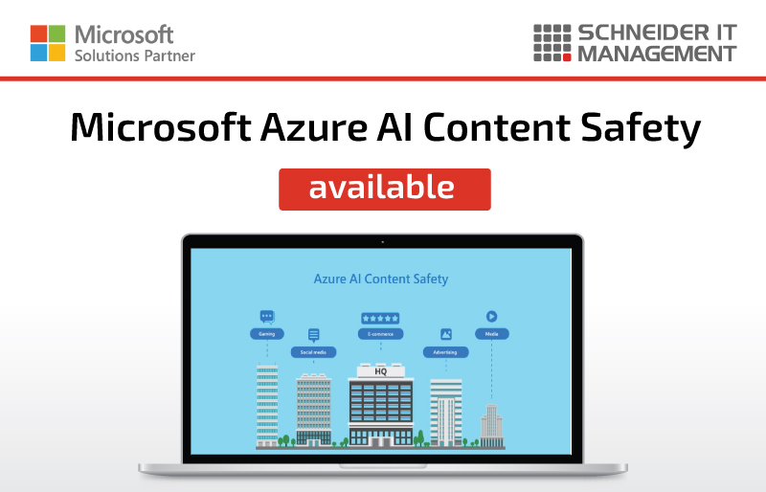
Azure AI Content Safety

Slide 16
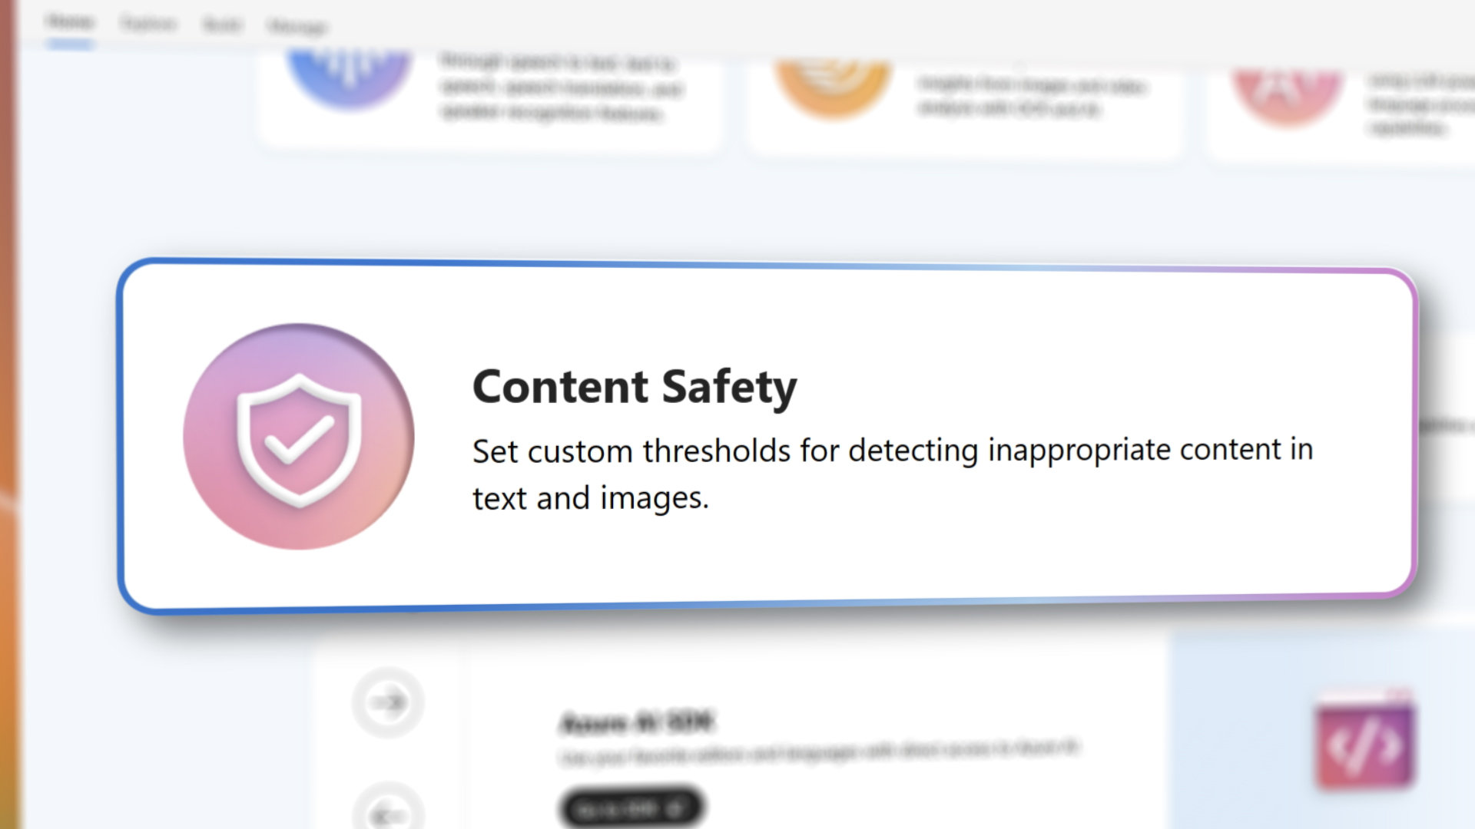
Azure AI Content Safety
Azure AI Content Safety es un sistema de seguridad para monitorear el contenido generado tanto por modelos básicos como por humanos. Detectar y bloquear posibles riesgos, amenazas y problemas de calidad.

Slide 17
Casos de Uso
PROTEJA SUS APLICACIONES DE IA GENERATIVA
  Utilice Prompt Shields para detectar y bloquear ataques de inyección rápida, detección de conexión a tierra para identificar materiales alucinados o sin conexión a tierra, y detección de material protegido para identificar contenido con derechos de autor o de propiedad.
CONFIGURE SUS FILTROS DE CONTENIDO PARA REFLEJAR ESTÁNDARES Y POLÍTICAS
  Ajuste los filtros de contenido para alinearlos con sus políticas de IA responsable, pautas de la comunidad o escenarios de aplicación únicos.
INTEGRACIÓN E IMPLEMENTACIÓN PERFECTAS
  Cree un sistema de seguridad que funcione de manera uniforme en todos los modelos básicos de nuestro catálogo de modelos AI Studio, incluido Azure OpenAI Service, o utilice la API Azure AI Content Safety. Azure AI Content Safety proporciona flexibilidad y compatibilidad, sin comprometer nunca la seguridad.

Slide 18

Azure AI Translator

Slide 19

Azure AI Translator
Traduce texto al instante o en lotes en más de 100 idiomas , con la tecnología de las últimas innovaciones en traducción automática. Admite una amplia gama de casos de uso, como traducción para centros de llamadas, agentes conversacionales multilingües o comunicación dentro de la aplicación.

Slide 20
Casos de Uso
AMPLÍE EL ALCANCE DE SU APLICACIÓN
  Aproveche nuestro servicio AI Translator para eliminar la complejidad de crear traducción instantánea en sus aplicaciones y soluciones con una sola llamada a la API REST.
PERSONALIZA TUS TRADUCCIONES DE TEXTO
  Personalice sus traducciones de texto para reflejar la terminología específica del dominio. Defina cómo se traducen esos términos en función de documentos traducidos previamente. Cree modelos de traducción personalizados sin experiencia en aprendizaje automático
BENEFÍCIESE DE UN MOTOR DE TRADUCCIÓN ESCALABLE Y PROBADO
  Cree sus soluciones utilizando un motor de traducción listo para producción que se ha probado a escala y que impulsa las traducciones en productos de Microsoft como Word, PowerPoint, Teams, Edge, Visual Studio y Bing.

Slide 21

Azure Speech

Slide 22
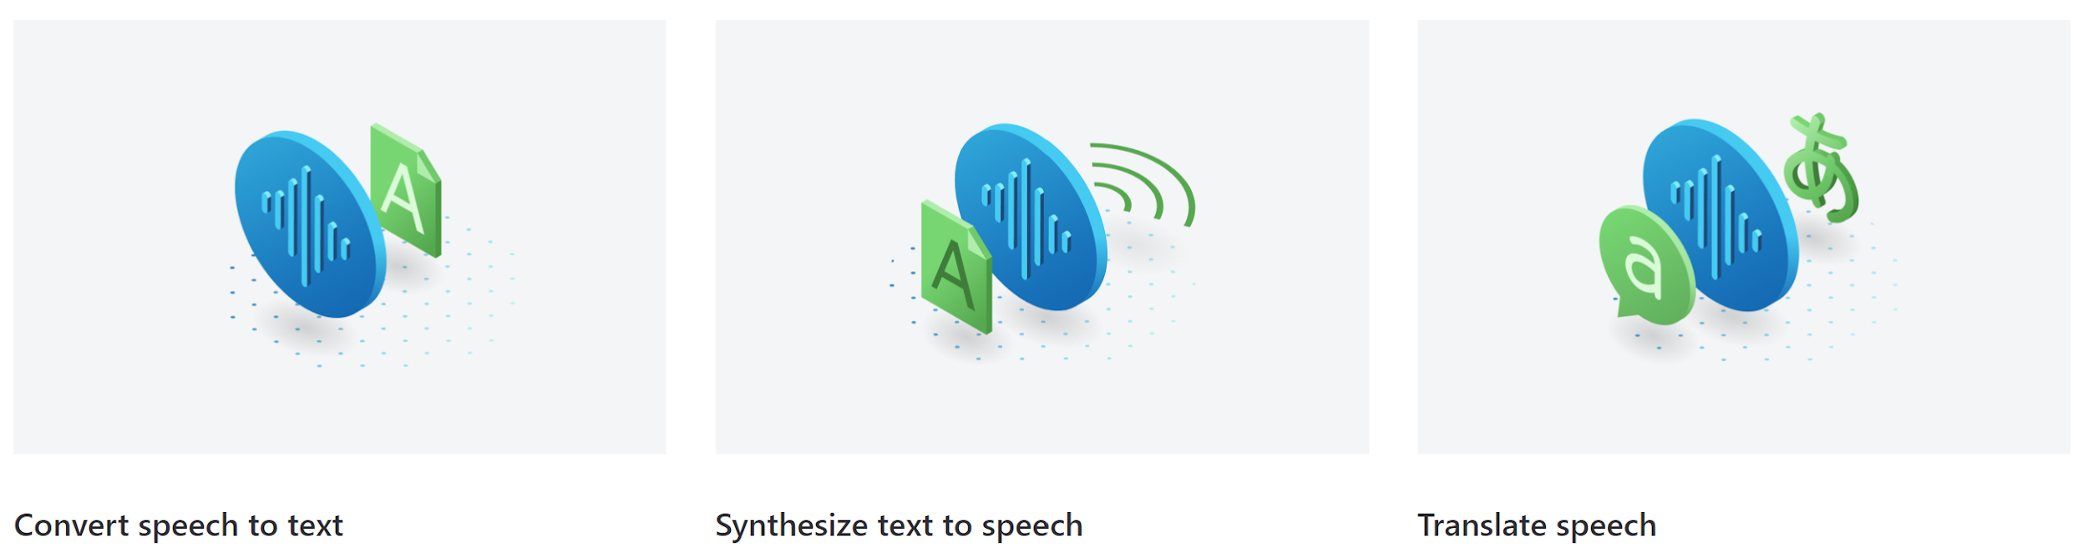
Azure AI Speech
Cree aplicaciones habilitadas para voz con confianza y rapidez con Speech SDK. Transcriba voz a texto con alta precisión, produzca voces de texto a voz con sonido natural, traduzca audio hablado y utilice el reconocimiento del hablante durante las conversaciones. Explora con una experiencia sin código y crea modelos personalizados adaptados a tu aplicación con Speech Studio

Slide 23
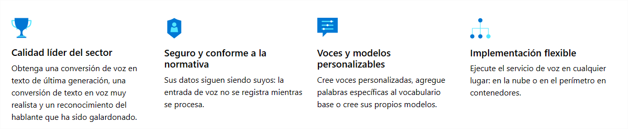
Caracteristicas

Slide 24
Casos de Uso
CONVERTIR VOZ EN TEXTO
  Transcribe audio de forma rápida y precisa en más de 100 idiomas y variantes. Obtenga información sobre los clientes con la transcripción del centro de llamadas, mejore las experiencias con asistentes habilitados por voz, capture debates clave en reuniones y más.
DALE VOZ A TU APLICACIÓN
  Utilice texto a voz para crear aplicaciones y servicios que hablen en forma conversacional. Cree contenido de audio con sonido natural, mejore la accesibilidad con la funcionalidad de lectura en voz alta y cree asistentes de voz personalizados.
TRADUCIR VOZ EN TIEMPO REAL
  Traduzca audio de más de 30 idiomas y personalice las traducciones para los términos específicos de su organización, todo en su lenguaje de programación preferido.
VERIFICAR Y RECONOCER HABLANTES
  Confirme la identidad de una persona o reconozca quién está hablando en una reunión agregando verificación e identificación del orador a su aplicación.

Slide 25
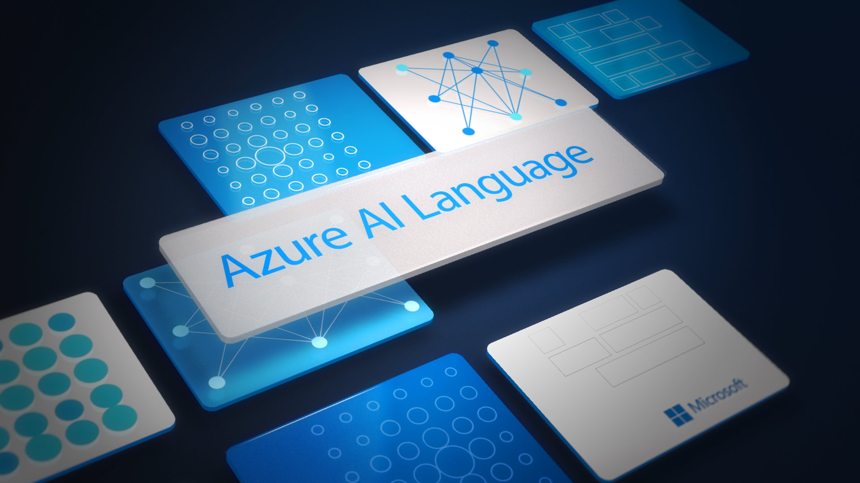
Azure AI Language

Slide 26
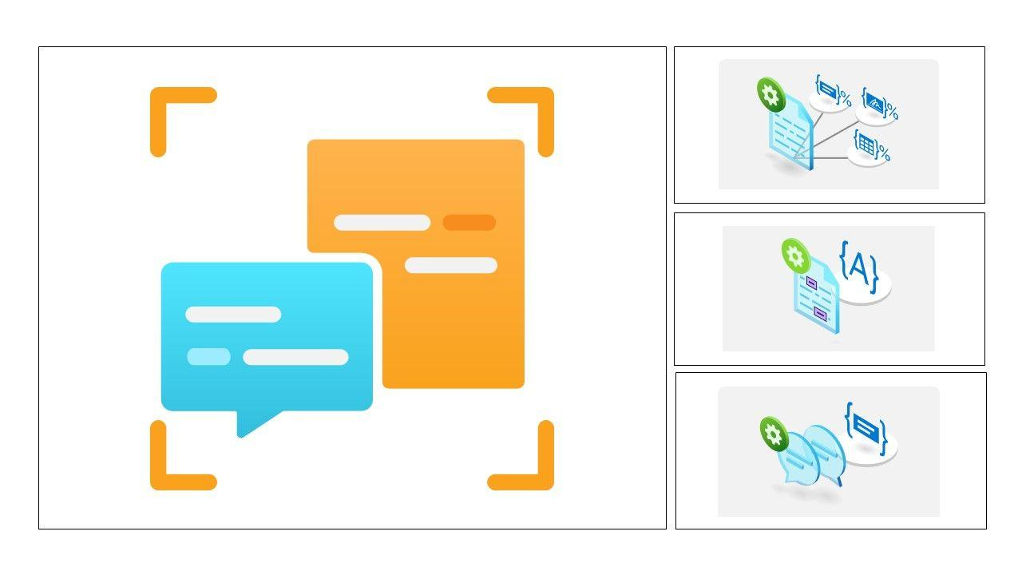
Azure AI Language
Azure AI Language es un servicio administrado para desarrollar aplicaciones de procesamiento de lenguaje natural. Identifique términos y frases clave, analice opiniones, resuma texto y cree interfaces conversacionales. Utilice Language para anotar, entrenar, evaluar e implementar modelos de IA personalizables con una mínima experiencia en aprendizaje automático.

Slide 27
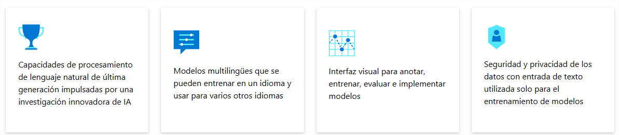
Caracteristicas

Slide 28
Casos de Uso
PERSONALICE MODELOS MULTILINGÜES PARA ADAPTARLOS A SU ESCENARIO
  Proporcione algunos ejemplos etiquetados para entrenar su modelo de aprendizaje automático para su caso de uso específico. Los modelos multilingües personalizados se pueden entrenar en un idioma y usarse para varios otros idiomas.
ETIQUETAR DATOS AL INSTANTE CON EL SERVICIO AZURE OPENAI
  Acceda a modelos de lenguaje avanzados con tecnología GPT a través de Language Studio para escanear y sugerir etiquetas rápidamente para su contenido.
PÓNGASE EN MARCHA RÁPIDAMENTE CON CAPACIDADES PREDISEÑADAS
  Desde categorías de entidades predefinidas para cada negocio hasta análisis de texto para dominios de atención médica, las capacidades listas para usar lo ayudan a comenzar rápidamente con la capacidad de personalizar y optimizar aún más cuando sea necesario.

Slide 29
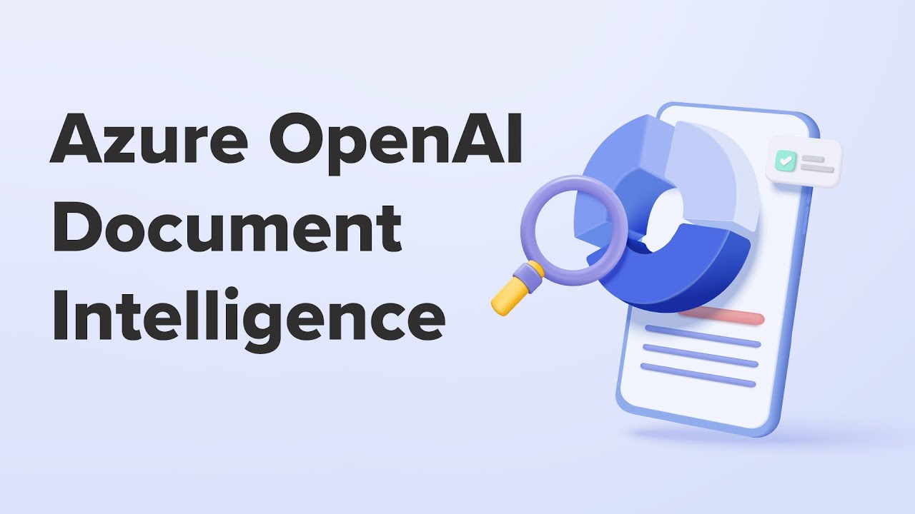
Azure AI Document Intelligence

Slide 30

Azure AI Document Intelligence
AI Document Intelligence es un servicio de inteligencia artificial que aplica aprendizaje automático avanzado para extraer texto, pares clave-valor, tablas y estructuras de documentos de forma automática y precisa. Convierta los documentos en datos utilizables y cambie su enfoque para actuar sobre la información en lugar de compilarla. Comience con modelos prediseñados o cree modelos personalizados adaptados a sus documentos tanto en las instalaciones como en la nube con AI Document Intelligence Studio o SDK .

Slide 31
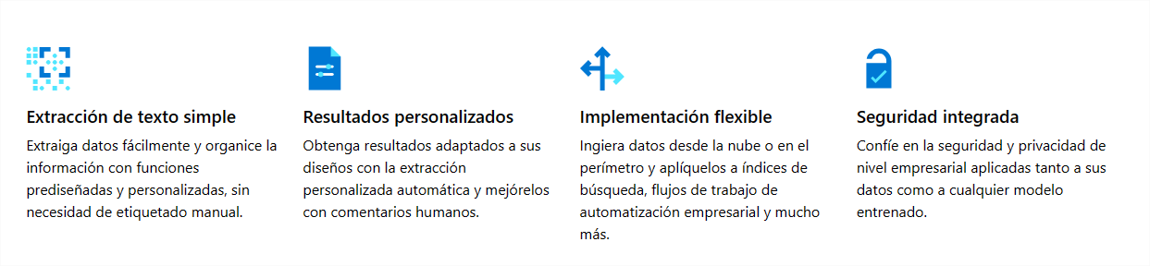
Caracteristicas

Slide 32
Casos de Uso
ANALIZAR FORMULARIOS Y DOCUMENTOS.
  Tome decisiones basadas en datos extrayendo datos de documentos y colocándolos en su servicio de visualización de datos para su análisis.
CREAR ÍNDICES DE BÚSQUEDA INTELIGENTES
  Encuentre fácilmente información específica en sus documentos y formularios, como el total de cuentas por pagar, integrando AI Document Intelligence con Azure Applied AI Search.
AUTOMATIZAR LOS FLUJOS DE TRABAJO EMPRESARIALES
  Extraiga texto, pares clave-valor, tablas y estructuras de documentos y canalícelos a sus sistemas back-end para realizar tareas como el procesamiento de reclamos, facturas y recibos.

Slide 33

Docker

Slide 34

Que es Docker
Docker es una plataforma de software que le permite crear, probar e implementar aplicaciones rápidamente.
Docker empaqueta software en unidades estandarizadas llamadas contenedores que incluyen todo lo necesario para que el software se ejecute, incluidas bibliotecas, herramientas de sistema, código y tiempo de ejecución Con Docker, puede implementar y ajustar la escala de aplicaciones rápidamente en cualquier entorno con la certeza de saber que su código se ejecutará.
Docker es un sistema operativo para contenedores De manera similar a cómo una máquina virtual virtualiza (elimina la necesidad de administrar directamente) el hardware del servidor, los contenedores virtualizan el sistema operativo de un servidor.

Slide 35

Que es un Contenedor?
Un contenedor es una unidad de software estándar que empaqueta el código y todas sus dependencias para que la aplicación se ejecute de manera rápida
y confiable de un entorno informático a otro.
Una imagen de contenedor de Docker es un paquete de software ligero, independiente y ejecutable que incluye todo lo necesario para ejecutar una aplicación código, tiempo de ejecución, herramientas del sistema, bibliotecas y configuraciones del sistema

Slide 36
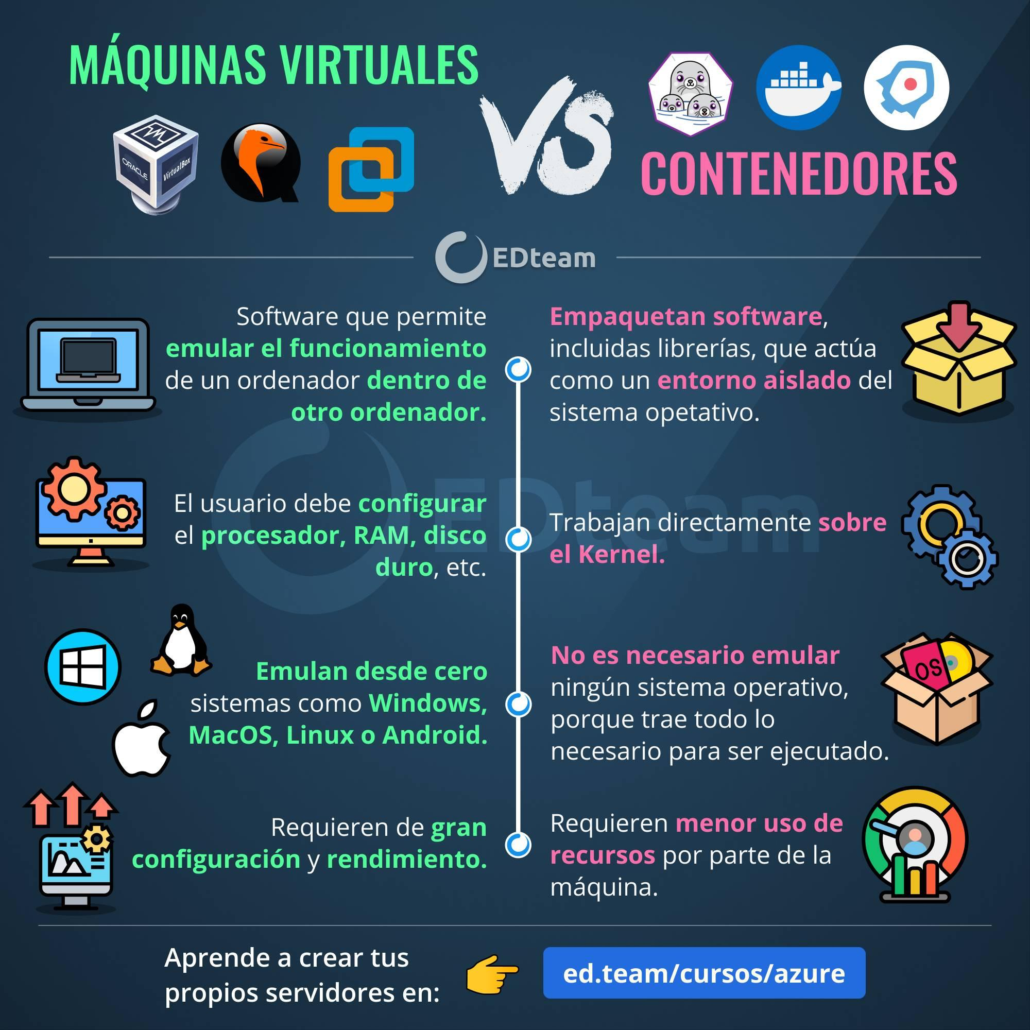
Maquina Virtual vs Contenedor

Slide 37
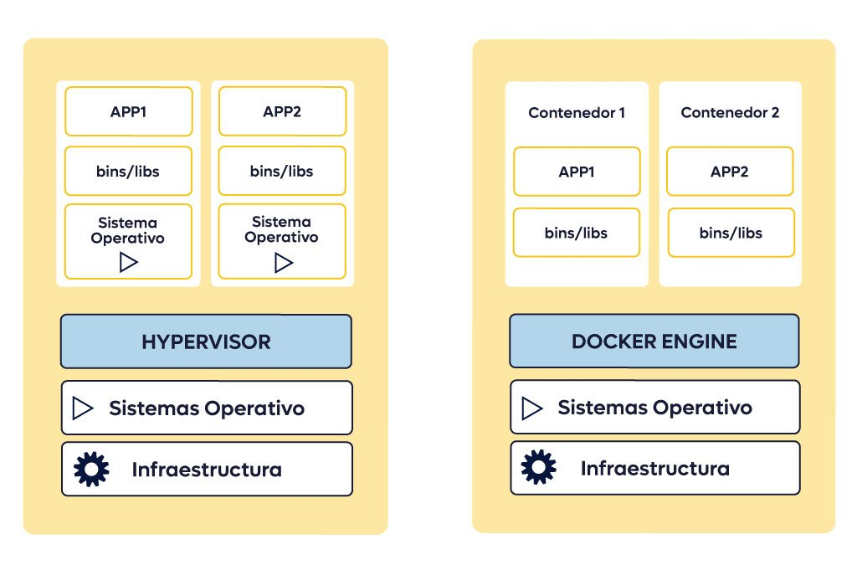

Slide 38
Por que usar Docker?
ENVÍE MÁS SOFTWARE, MÁS RÁPIDO La frecuencia media de envío de software de los
usuarios de Docker es siete veces superior a la de aquellos que no lo usan.
ESTANDARICE LAS OPERACIONES Las aplicaciones con contenedores facilitan la
implementación, la identificación de problemas y el retorno a una fase anterior para
remediarlos.
TRANSFIERA DE MANERA SENCILLA Las aplicaciones basadas en Docker pueden transferirse
a la perfección desde equipos de desarrollo locales a implementaciones de producción.
AWS AHORRE DINERO Los contenedores de Docker facilitan la ejecución de más código en cada
servidor, mejorando su uso y ahorrándole dinero.

Slide 39
Cuando usar Docker?
MICROSERVICIOS Crear y escalar arquitecturas de aplicaciones distribuidas al utilizar las
implementaciones de código estandarizadas que los contenedores de Docker proporcionan.
INTEGRACIÓN Y ENTREGA CONTINUOS Acelere la entrega de aplicaciones estandarizando
los entornos y eliminando los conflictos entre paquetes de lenguaje y versiones.
PROCESAMIENTO DE DATOS Proporcione como servicio el procesamiento de big data
Datos de paquetes y paquetes de análisis en contenedores portátiles que pueden ejecutar
usuarios sin conocimientos técnicos.
CONTENEDORES COMO SERVICIO Cree y envíe aplicaciones distribuidas con contenido e
infraestructura gestionados y protegidos mediante TI.

Slide 40
Instalacion Docker
UBUNTU
apt get update
sudo
apt get install docker io
sudo
systemctl start docker
sudo
systemctl enable docker

Slide 41
Instalacion Docker
WINDOWS
Docker Desktop (requiere Microsoft Windows 10 Professional or Enterprise 64 bit)
Docker Toolbox (corre en cualquier versión de Windows)Windows)(tomar en cuenta que al
ejecutar contenedores se debe utilizar la ip asignada para Docker y no utilizar localhost para
verificación)
MAC OS
Docker Desktop

Slide 42
Comandos Docker
Bajar una imagen de Docker Hub
docker pull <image name_from_dockerhub
Listar imágenes docker
docker images
Ejecutar un contenedor
docker run name < d p <pc port>port>::<docker port>port><image name>
Acceder al contenedor
docker exec it <container name> bash
Listar contenedores en ejecución
docker ps
Listar todos los contenedores
docker ps a
Detener un contenedor
docker stop <container name

Slide 43
Comandos Docker
Reanudar un contenedor
docker start <container name
Eliminar un contenedor
docker rm <container name>
docker rm f <container name
Crear una imagen basado en Dockerfile
docker build t <image name>
Eliminar una imagen
docker rmi <image name>
Subir una imagen al repositorio de Docker Hub
docker push username image name tagname

Slide 44

Ejemplo Practico

Slide 45
Dudas o comentarios

Slide 46
Corto #3
Contendio del Corto:
  Clase 8
  Clase 9
  Clase 10
  Sábado 12/10
  Hora: 10:00 PM a 11:59 PM

